Slide 1
CONIFEREN

Slide 2
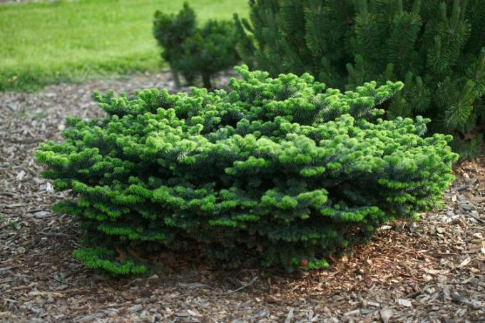
1. Abies balsamea 'Nana‘, dwergspar

Slide 3
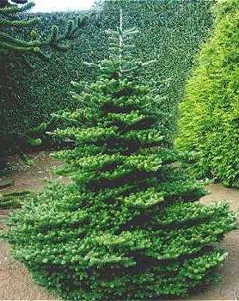
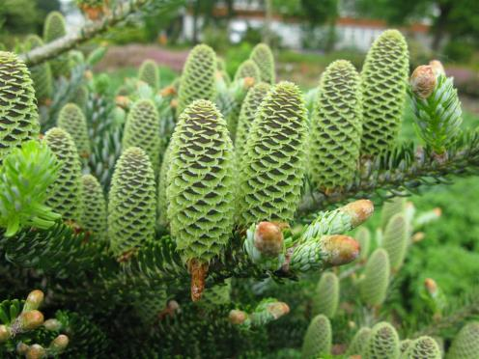
2. Abies koreana, Koreaanse spar.

Slide 4
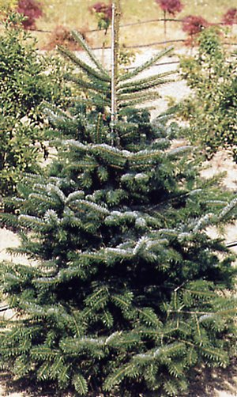
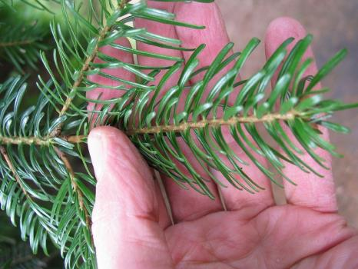
3. Abies nordmanniana, reuzenspar

Slide 5
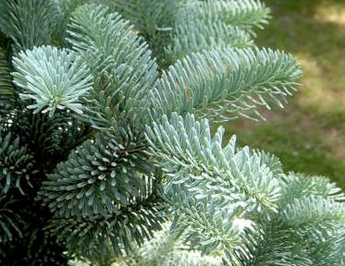
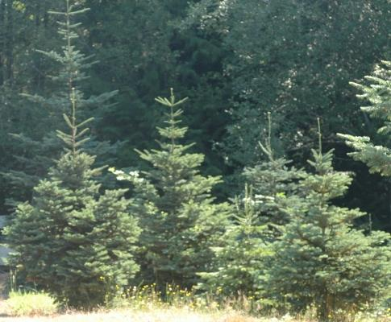
4. Abies procera, edelspar

Slide 6
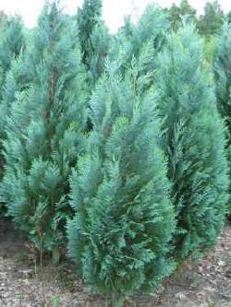
5. Chamaecyparis lawsoniana 'Columnaris‘, dwergcypres

Slide 7
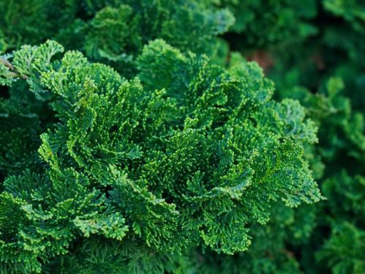
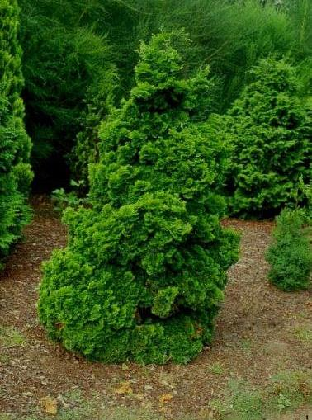
6. Chamaecyparis obtusa 'Nana Gracilis‘, dwergcypres/handjesgroen

Slide 8
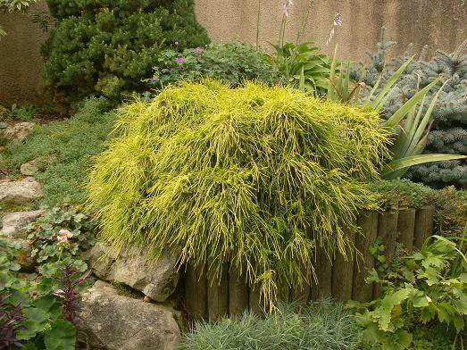
7. Chamaecyparis pisifera 'Sungold‘, dwergcypres

Slide 9
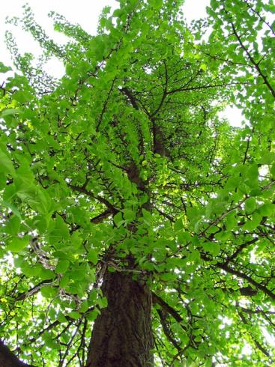
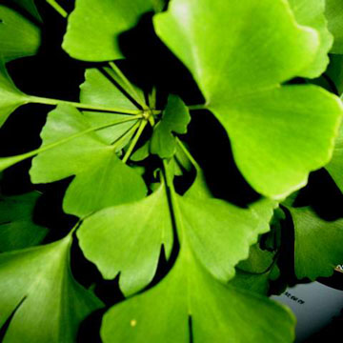
8. Ginkgo biloba, Japanse notenboom

Slide 10
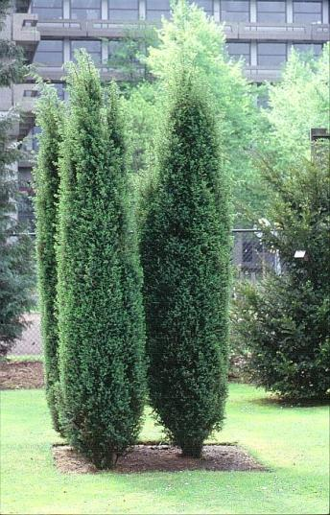
9. Juniperus communis 'Hibernica‘, jeneverbes.

Slide 11
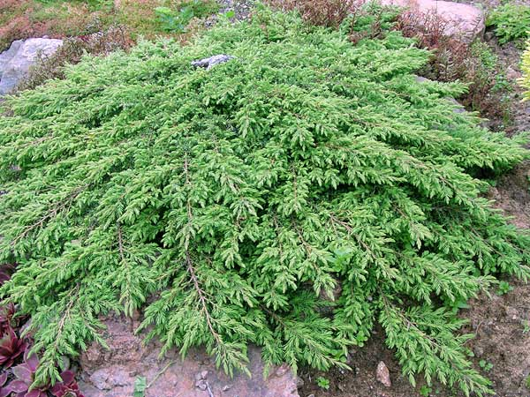
10. Juniperus communis 'Green Carpet‘, jeneverbes.

Slide 12
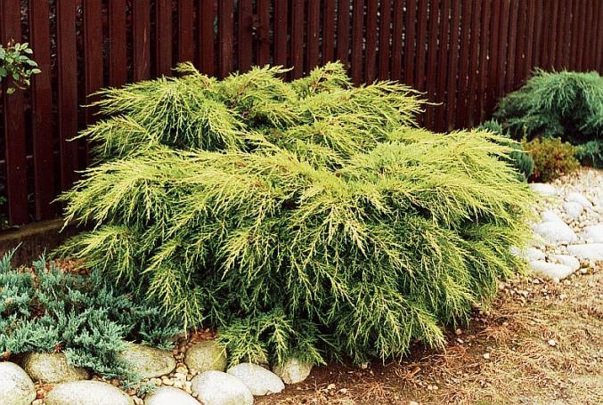
11. Juniperus media 'Old Gold‘, jeneverbes

Slide 13
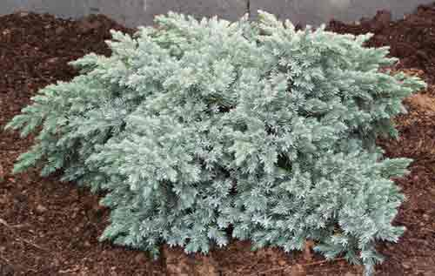
12. Juniperus squamata 'Blue Star‘, jeneverbes.

Slide 14
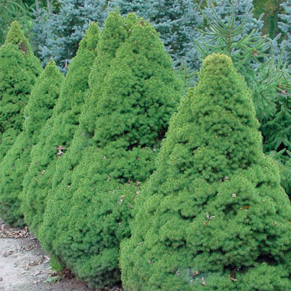
13. Picea glauca 'Conica‘, spar

Slide 15
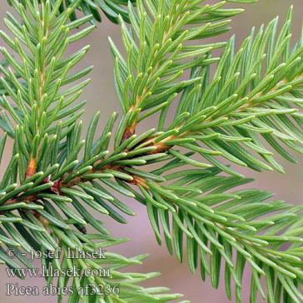
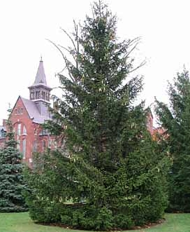
14. Picea abies, kerst spar/ kerst boom

Slide 16
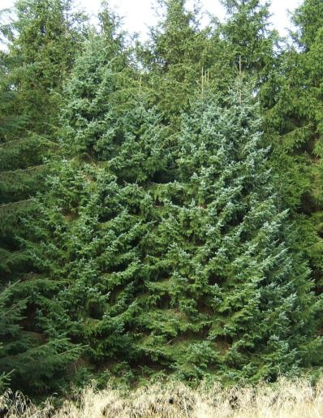
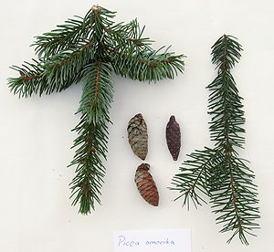
15. Picea omorika, kerst spar/ kerst boom

Slide 17
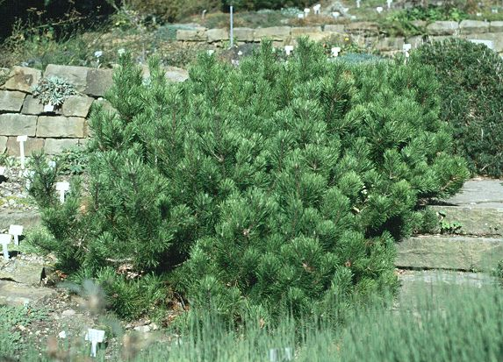
16. Pinus mugo mughus, dwergden/pijnboom

Slide 18
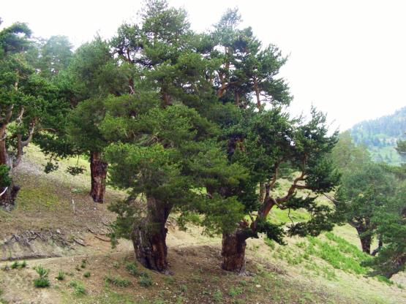
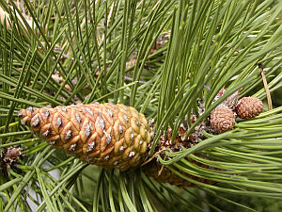
17. Pinus nigra nigra, Oostenrijkse den.

Slide 19
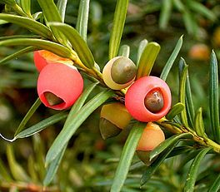
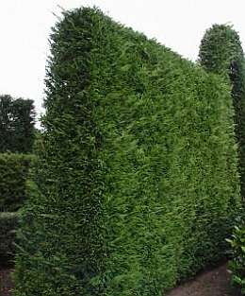
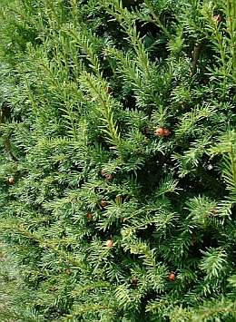
18. Taxus baccata, venijnboom

Slide 20
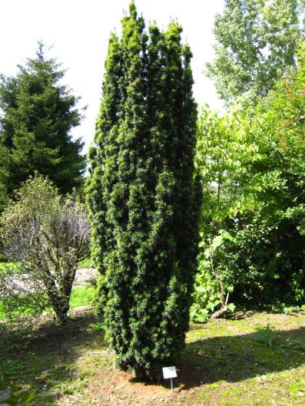
19. Taxus baccata 'Fastigiata‘, venijnboom

Slide 21
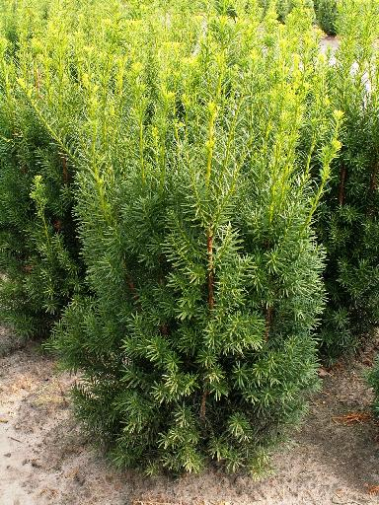
20. Taxus media 'Hikcksii‘, venijnboom

Slide 22
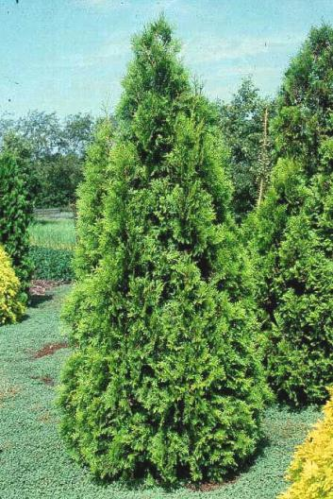
21. Thuja occidentalis 'Brabant‘, levensboom

Slide 23
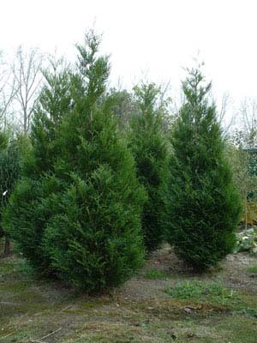
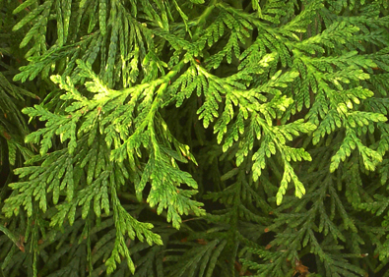
22. Thuja plicata 'Atrovirens‘, levensboom

Slide 24
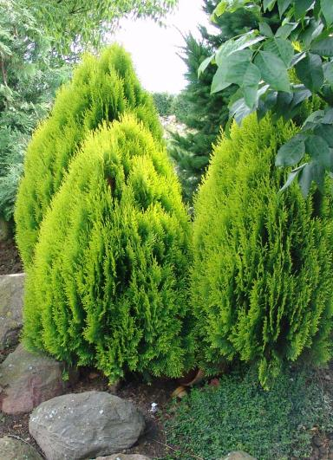
23. Thuja orientalis 'Aurea Nana‘, oosterse levensboom

